Slide 1
Муниципальное бюджетное дошкольное образовательное учреждение «Детский сад № 85 комбинированного вида» города Орла Задание по реализации образовательной области «Социально-коммуникативное развитие» Раздел «Формирование культуры безопасности» Форма обучения – дистанционная Возрастная группа – 6-7 лет Безопасность в природе
Подготовила воспитатель
Родина О.В.

Slide 11
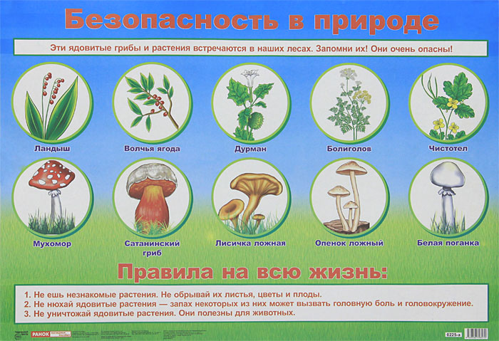

Slide 12
